Slide 1
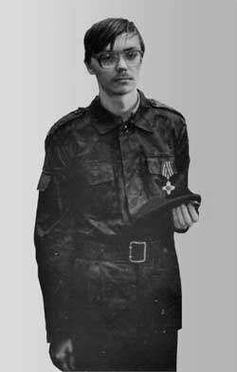
Илья Банников
(1971 -1994)

Slide 2
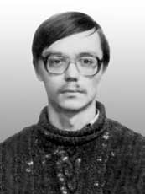
Мальчик, залетевший к нам Оттуда, Рано что-то важное узнал И уже не ждал от жизни Чуда, Потому что больше не мечтал О земном, о смертном и о зряшном, Путь прошел, стремительно летя. Мы еще побудем в настоящем, А ему не дом уже Земля...

Slide 3
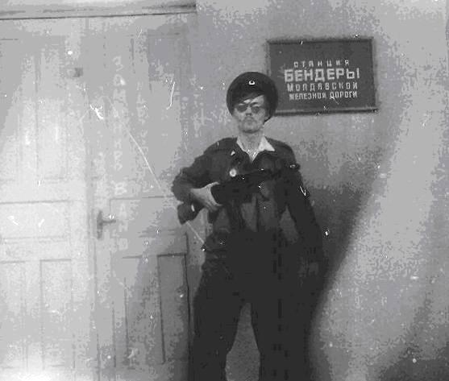
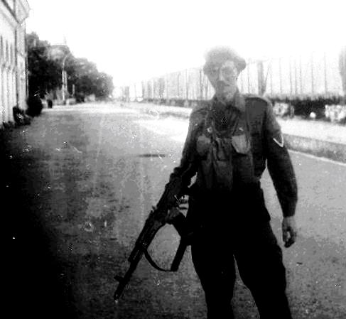

Slide 5
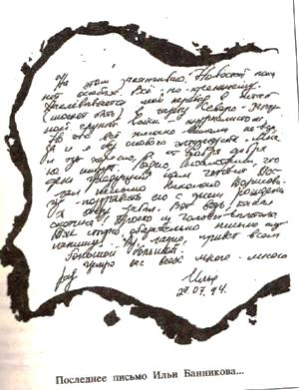

Slide 6
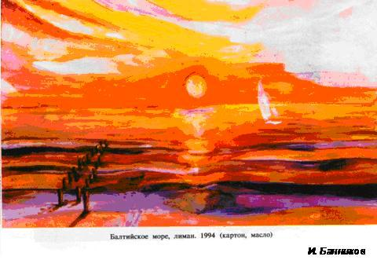

Slide 7
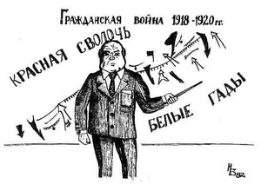
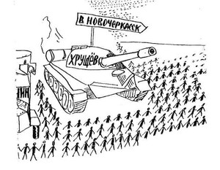
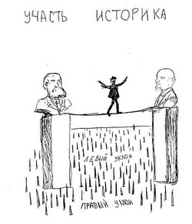
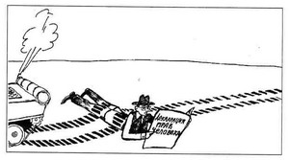
Карикатуры И.Н. Банникова

Slide 8
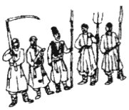
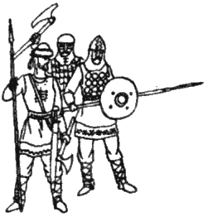
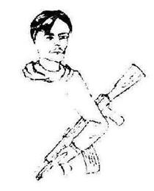
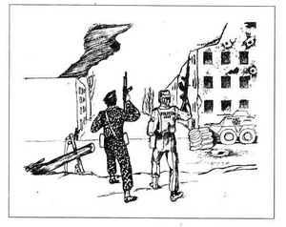
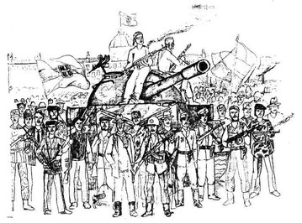
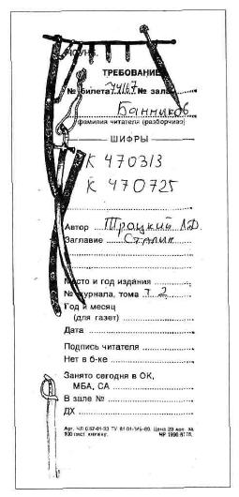
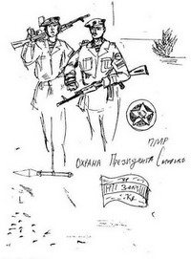
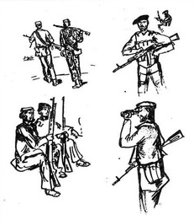
Графические эскизы И.Н. Банникова

Slide 9
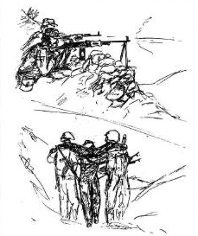
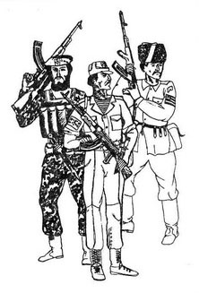
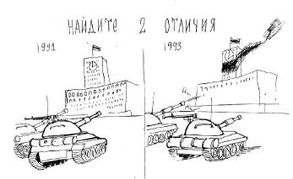
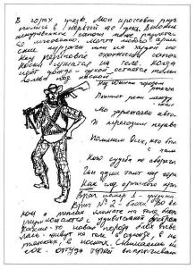
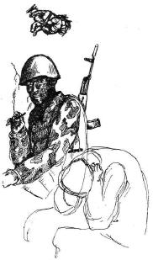
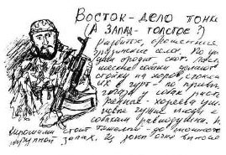
Графические эскизы И.Н. Банникова

Slide 10
До Августа у нас была великая история, страна с красотой хищного зверя. Да, было рабство. Но рабство рождает не только рабов. Из слабых — возможно. Из сильных оно рождает богатырей. Хороша или плоха была коммунистическая Россия, но это все-таки была Россия. А сейчас у нас не страна — плоская, бесцветная копия Запада, исполненная безвкусно и нелепо: от корней оторвались, к Западу не пришли, повисли посредине. Общая посредственность, болото, запах гнили и разложения. Застой — это не брежневская эпоха, не отсутствие колбасы и шмотья в магазинах. Настоящий застой начался сейчас — в головах, в мыслях. Все идеологическое обоснование капитализации апеллирует к худшему, животному в человеке. Обогащайся, греби, грабь, обмани ближнего своего; кто успел урвать из чужого кармана — тот образец тебе для подражания.
Россия для меня — вечный поиск истины, неудовлетворенность, горение, вечный порыв вперед и вверх, за горизонты обыденности. Вечный бунт. Вечная революция. Выживет ли эта Россия, наша Россия, не скурвится ли, не оскотинится ли — признаем прямо — это зависит сейчас от успеха или неуспеха крайнего русского национализма. Признаем прямо — в наших условиях национализм — единственная сила, способная противостоять натиску западного супержлобства, Грядущего Хама. Только он. К сожалению.

Slide 11
Все литературное творчество И.Н.Банникова собрано в сборнике "Баллада пепла"

